Slide 1
История развития знаний о строении и функциях организма человека

Slide 2
Цель урока:
Познакомиться с краткой историей развития знаний о строении и функциях организма человека с древнейших времен до наших дней

Slide 3
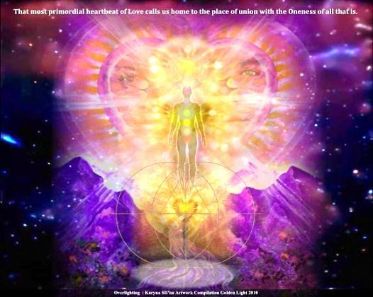
История развития знаний
о строении и функциях
организма человека
Краткий справочник
Составители:
учащиеся 8 класса
МКОУ Квитокской СОШ № 1

Slide 4
Работа в группах
1 группа: Ученые Эпохи Античности и Раннего феодализма.
2 группа: Ученые Эпоха Возрождения.
3 группа: Ученые XIV – XIX веков.
4 группа: Российские ученые X – XX веков.
5 группа: Кроссворд «Науки, изучающие организм человека».

Slide 5
Науки, изучающие организм человека
 | Наука о строении человеческого тела
 | Наука о функциях человеческого организма и его органов
 | Наука, изучающая влияния природной среды, туда и быта на организм человека с целью разработки мероприятий по охране его здоровья

Slide 6
«Да – нетка»
Гиппократ сформулировал учение о четырех типах телосложения и темперамента
Клавдий Гален дал название главному кровеносному сосуду – «аорта»; отметил общие черты в строении человека и животных
Люцци издал первый учебник по анатомии человека
Аристотель изучал пропорции тела человека; впервые составил классификацию мышц; сделал около 800 точных рисунков костей, мышц, сердца и других органов; научно описал их
Гарвей доказал, что кровь движется по замкнутому кругу: по артериям от сердца, по венам – к сердцу

Slide 7
«Да – нетка»
Левенгук изучил легкие; открыл альвеолы и капилляры
Карл Бэр открыл яйцеклетку человека
Пирогов создал новую отрасль науки – топографическую анатомию и учение о расположении основных кровеносных сосудов и нервных стволов
Воробьев изобрел новый метод бальзамирования
Протасов перевел на русский язык труды Везалия

Slide 8
«Да – нетка»
Гиппократ сформулировал учение о четырех типах телосложения и темперамента | да
Клавдий Гален дал название главному кровеносному сосуду – «аорта»; отметил общие черты в строении человека и животных | нет
Люцци издал первый учебник по анатомии человека | да
Аристотель изучал пропорции тела человека; впервые составил классификацию мышц; сделал около 800 точных рисунков костей, мышц, сердца и других органов; научно описал их | нет
Гарвей доказал, что кровь движется по замкнутому кругу: по артериям от сердца, по венам – к сердцу | да

Slide 9
«Да – нетка»
Левенгук изучил легкие; открыл альвеолы и капилляры | нет
Карл Бэр открыл яйцеклетку человека | да
Пирогов создал новую отрасль науки – топографическую анатомию и учение о расположении основных кровеносных сосудов и нервных стволов | да
Воробьев изобрел новый метод бальзамирования | да
Протасов перевел на русский язык труды Везалия | нет

Slide 10
Продолжи предложение
1. Сегодня я узнал…
2. Было интересно…
3. Было трудно…
4. Я понял, что…
5. Я приобрел…
6. Урок дал мне для жизни…
7. Мне захотелось…

Slide 11
Много есть чудес на свете, человек их всех чудесней.
Софокл

Slide 12
Домашнее задание
(одно, на выбор)
1. Составить синквейн с одним из терминов: анатомия, физиология, гигиена.
2. Оформить электронную версию журнала в одной из программ Microsoft Office.
3. Написать реферат на одну из предложенных тем.

Slide 13
СПАСИБО
ЗА РАБОТУ !

